Slide 1
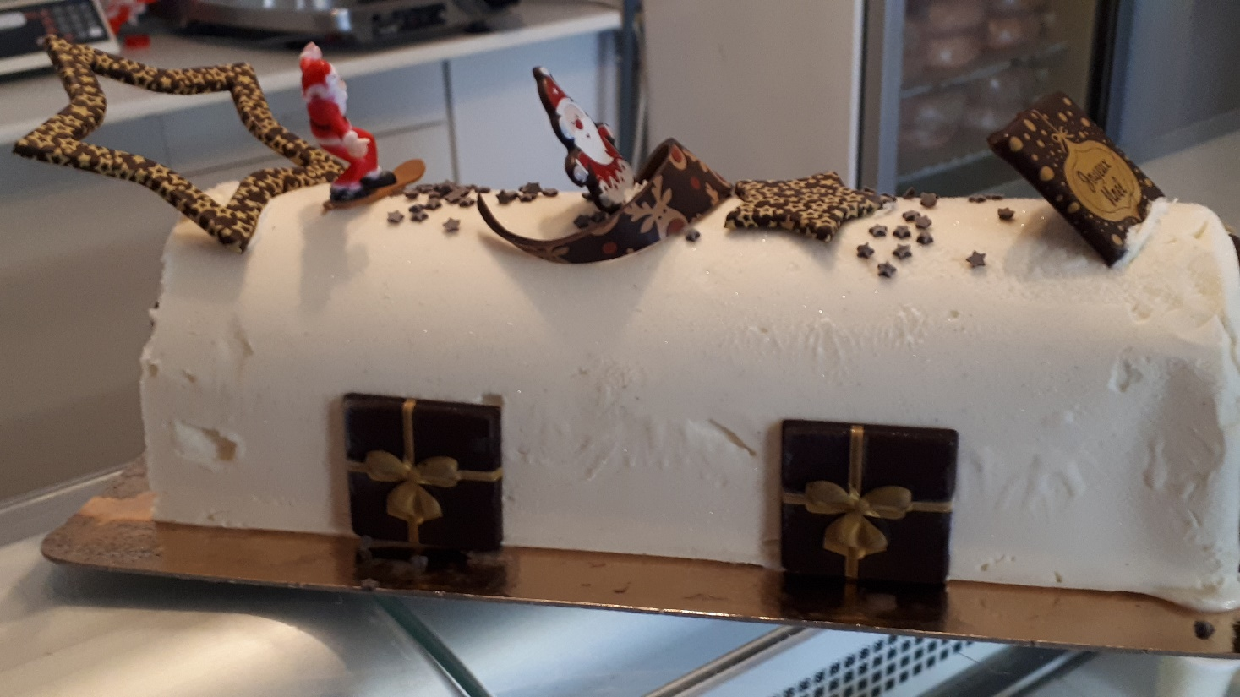
La Ferme du Champ du Loup vous propose ses produits pour passer des fêtes différentes mais de bonnes fêtes quand même…
Paniers garnis
Commande pour les fêtes 2020
Trous normand
à l’eau de Villée
Bûches glacées

Slide 2
Ferme du Champ du Loup
14, rue du champ du Loup
6540 Lobbes
Info@lafermeduchampduloup.be
0494/19 87 14
Volailles :
Pintade : ___
Poulet : ___
Dinde : ___
Nom et prénom : __________________
Je commande pour Noël :
Je viendrai la chercher le jeudi 24/12
Livraison le 24/12 à l’adresse suivante :
---------------------------
Je commande pour Nouvel An :
Je viendrai la chercher le jeudi 31/12
Livraison le 31/12 à l’adresse suivante :
Livraison uniquement sur Lobbes
Pour Noël jusqu’au 19 /12
Pour Nouvel An jusqu’au 26/12
Les bûches glacées : | 7€/2 pers | 13€/4 pers | 18€/6 pers
Chocolat - Vanille
Praliné - Vanille
Spéculoos - Vanille
Framboise - Vanille
Tiramisu - Amaretto
Trou Normand à l’eau de Villée 3€ (prêt à servir) : ___ pot(s)
Friskoloup enfant 2 € vanille - chocolat : ___
Pot de glace enfant 2€ : choix entre vanille OU chocolat (entourer) ___ pot(s)
Réalisation de paniers garnis de nos produits
mais également avec du miel, thé, café selon vos envies : environ ____€

